Slide 1


33° C.D. Risorgimento napoli
“Un bambino e un albero hanno bisogno del giusto nutrimento e di cure
per crescere sani e sviluppare le loro potenzialità”
(Albero dei diritti, UNICEF)

Slide 4
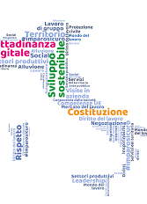
«Il testo di legge prevede che l’orario dedicato a questo insegnamento non possa essere inferiore a 33 ore per ciascun anno di corso, da svolgersi nell’ambito del monte ore complessivo annuale previsto dagli ordinamenti, comprensivo della quota di autonomia eventualmente utilizzata.
Non si tratta dunque di un contenitore rigido, ma di una indicazione funzionale ad un più agevole raccordo fra le discipline e le esperienze di cittadinanza attiva che devono concorrere a comporre il curricolo di Educazione civica.
https://www.33circolonapoli.edu.it/public/files/Curricolo.pdf

Slide 5
Caratteristiche dell’insegnamento dell’educazione civica
interdisciplinità
trasversalità
continuità
inclusività
collegialità
corresponsabilità

Slide 6

Quadro normativo di riferimento per l’educazione civica
Decreto Legislativo 137/08
Indicazioni nazionali del 2012
Nuove Indicazioni nazionali del 2018
Legge 20 agosto 2019, n.92
Linee guida per l’insegnamento dell’educazione civica

Slide 7
I tre assi
Costituzione e cittadinanza
Sostenibilità
Cittadinanza digitale

Slide 8

Cittadinanza e Costituzione
Sviluppo sostenibile
17 obiettivi dell’Agenda 2030 dell’ONU
Utilizzo critico delle risorse digitali
Ordinamento dello Stato, delle Regioni, degli Enti territoriali, delle Autonomie locali e delle Organizzazioni internazionali e sovranazionali
Concetti di legalità, di rispetto delle leggi e delle regole comuni a tutti gli ambienti di convivenza
Cittadinanza digitale
Rischi e insidie dell’ambiente digitale
Conoscenza dell’ Inno e della bandiera

Slide 9



Costituzione
Sviluppo
sostenibile
Cittadinanza
digitale
http://www.senato.it/1024
https://unric.org/it/agenda-2030/
https://paroleostili.it/

Slide 10
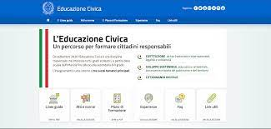


Risorse in rete per l’educazione civica
https://www.istruzione.it/educazione_civica/
https://www.educazionedigitale.it/
https://www.generazioniconnesse.it/site/it/home-page/

Slide 11

Le referenti: De Marino Tiziana, Ladogana Livia

